Slide 1




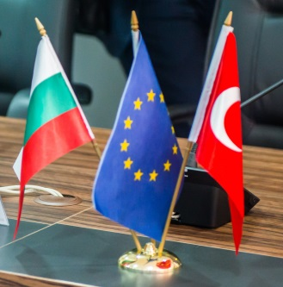

İHALE USULLERİ
INTERREG-IPA CBC Bulgaria – Turkey Programme
CCI 2014TC16I5CB005
„Proje Uygulama Eğitimi“
Üçüncü Teklif Çağrısı
Çevrimiçi Uzaktan Eğitim
22 Ekim 2020
The Programme is financed by the European Union through the Instrument for Pre-accession Assistance II (IPA II) .

Slide 2


temel ilkeler
Sözleşmeleri düzenleyen en temel ilke rekabete dayalı ihale ilkesidir
Bu, iki amaca hizmet etmektedir:
Yapılan faaliyet ve işlemlerde şeffaflığının, orantılılığın, eşit muamelenin sağlanması ve ayrımcılıktan kaçınılması;
Olabilecek en uygun fiyata, istenilen kalitede hizmet alımı, tedarik ve inşaat işleri temin edilmesi .

Slide 3
satın alma süreci
Satın almanın tanımlanması (ne,nasıl)
Teknik şartnamenin hazırlanması
•Güvenilir kayıtların tutulduğu,
•İncelemeye açık,
•Şeffaf,
•Tarafsız.
Tedarikçilerle irtibat
Tekliflerin alınması
Tekliflerin değerlendirilmesi
Sözleşme yapılması
Satın almanın tamamlanması

Slide 4
temel kurallar
Tabiiyet ve Menşei kuralı
İhale dışı bırakma nedenleri
Görünürlük
Çıkar çatışması
DİKKAT ! İhale kurallarına uyulmaması halinde, söz konusu faaliyet ve işlemlere ilişkin harcamalar AB finansmanı için uygun olmayacak veya usulsüz işlem muamelesi yapılacaktır.

Slide 5
sözleşme türleri
Üç tür sözleşme vardır:
Hizmet Sözleşmeleri:
( Teknik yardım sözleşmeleri ve çalışma sözleşmeleri),
Tedarik Sözleşmeleri:
(Ekipman ve malzeme alımları)
İnşaat Sözleşmeleri:
(İnşaat alanının hazırlanması, bina tesisatı, yapım ve yıkım ekipmanları kiralanması gibi.)

Slide 6
standart formlar
PRAG ve PIM, ihale karşılaştırması yapılması ve uygulanmasının kontrolünün sağlanması için usulün her adımını kapsayan standart belgeler sağlamaktadır;
İngilizce dilinin kullanımı, eşit bir yaklaşımın etkinliğine, karşılaştırılabilirliğine ve uygulanmasına katkıda bulunur;
İhaleye ilişkin teklifler ve yazışmalar - İngilizce düzenlenmelidir;
PRAG kurallarının/eklerinin değiştirilmesi durumunda, PRAG’ın yeni hali resmi olarak yayımlanmadan önce başlatılan usuller PRAG'ın önceki haline bağlı kalarak devam etmeli ve sözleşmeyle bağlanmalıdır.

Slide 7
seçim prosedürleri
İhalenin türünü, sözleşmenin türü ve büyüklüğü belirler;
Belirtilen eşikler, ortak finansman da dahil olmak üzere söz konusu ihale için olası en yüksek bütçeyi göz önünde bulundurmaktadır;
Sözleşme kısımlara (lotlara) bölünmüşse, tüm lotların toplamı geçerli prosedürü belirler;
Karışık sözleşmelerde –uygulanabilir prosedür sözleşmenin bileşenlerinden baskın olan yön tarafından belirlenir; (örn: materyallerde basım mı yoksa tasarım mı )
İhale usullerini belirleyen eşiklere uymamak maksadıyla, usullerin yapay bir şekilde bölünmemesi gereklidir. Örn: Genellikle, internet sitelerinin ve portallarının hazırlanması; bilgisayar ekipmanı ve yazılmının tedariği; onarım ve inşaat işleri vb.

Slide 8
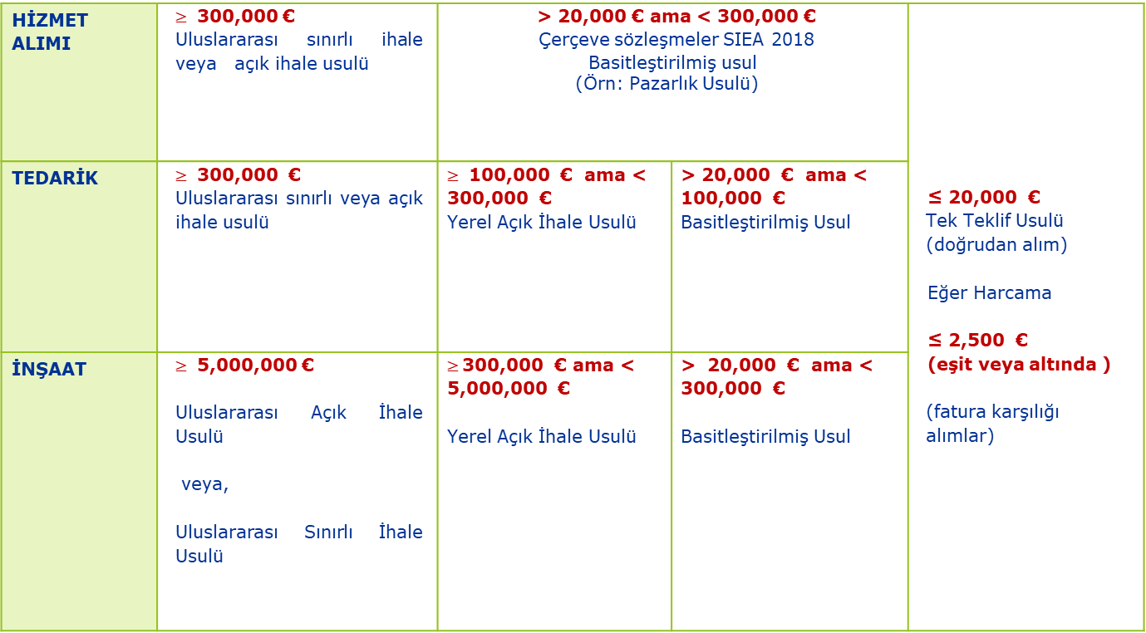
mali eşikler tablosu

Slide 9
fatura karşılığı alımlar
Hizmet, tedarik ve inşaat sözleşmeleri için 2.500 Avronun altındaki ödemeler, ihalenin ön kabulü olmaksızın fatura karşılığında yapılabilir.
Harcamalar, ulusal mevzuata uygun olarak yalnızca birincil kabul ve ödeme belgeleriyle kanıtlanacaktır.
Bu kural sadece diğer benzer harcamalarla birleştirilemeyen ve tutarı 2.500 Avroya eşit ya da altında olan harcamaları ilgilendirmektedir.
Hizmetin / tedarikin karmaşıklığının ya da süresinin bunu zorunlu kılması halinde yararlanıcıların, şartnameli / teknik şartnameli sadeleştirilmiş hizmet / inşaat sözleşmeleri yapmaları tavsiye olunur. Bu durumda tek teklif ihale usulünün ekleri geçerlidir.

Slide 10
Tek teklif usulü (DOĞRUDAN ALIM)
(2.500 € - 20 000 €)
Bu Usül, hizmet alımı, tedarik ve inşaat sözleşmelerinde uygulanabilir.
İhale Belgeleri : Yönetim Makamı, yararlanıcılar tarafından kullanılması tavsiye edilen basitleştirilmiş dosyaları uyarlamıştır. Teklifin özellikleri ve karmaşıklığının gerekli kılması halinde yararlanıcılar önerilen ihale dosyalarına ilave ekler ya da düzenlemeler getirebilirler.
Yayın : Herhangi bir yayın gerekli değildir.
Davet edilen katılımcı sayısı– En az bir, tercihen birden fazla. Tek teklif şekli olarak yeterli olsa bile Sözleşme Makamı, belirli bir yüklenicinin niçin seçildiğine yönelik ayrıntılı gerekçeler hazırlamalı ve bunu pazarlık raporuna dahil etmelidir.
Tekliflerin verilmesi: –Katılımcıya/ katılımcılara genelde teklifini iletmesi için 15 günlük bir süre verilir .
Son teslim tarihi, katılımcılara teklifleri hazırlamaları ve sunmaları için makul ve yeterli bir süre tanıyacak kadar uzun olmalıdır.
Değerlendirme Komitesinin kurulmasına gerek yoktur.

Slide 11
doğrudan alımda seçim süreci
Tek teklif istenildiğinde: İhale katılımcıları için açıklamalarda belirtilen ihale gerekliliklerine idari ve teknik uygunluğun tasdik edilmesini sağlar.
Birden fazla teklif istenildiğinde: Sözleşme makamı tüm teklifleri “ücrete mukabil en yüksek kalite” kriterine göre değerlendirirken fiyat-kalite oranlarını belirlemeli ve teknik kaliteyi fiyata karşı oranlanarak ölçülmelidir.
Her iki yöntemde de, pazarlık raporu (PRAG Ek A10b)altında değerlendirme sürecine ilişkin sonuçlar gerekçelendirilmelidir.
Sözleşme Makamı, pazarlık raporu şablonunda belirtilen pazarlık adımlarını izlemeli ve satın alma usulleriyle ilgili temel ilkelerin gereğince uygulandığını temin etmelidir. Pazarlık raporu Sözleşme Makamı tarafından onaylanmalıdır;
Teklif verenin bildirdiği şartları kanıtlayan bütün belgeler talep edilmeli ve Ek A10b’ye iliştirilmelidir. Ek belgeler en geç değerlendirme aşamasında, sözleşmenin imzalanmasından önce talep edilmelidir.
Sözleşme Makamı, hem ihaleyi kazanan şirkete hem de kazanamayanlara bir bildirim yazısı göndermelidir. Bu mektup modelleri, PRAG'ta (bölüm 3, 4 ve 5) bulunabilir.
İhaleyi kazanan tarafla imzalanacak sözleşme, ihale belgelerinde verilen formata bağlı kalınarak yapılmalıdır.

Slide 12
basitleştirilmiş usul > 20.000,00 AVRO
Bu Usül, hizmet alımı, tedarik ve inşaat sözleşmelerinde uygulanmaktadır;
İhale Belgeleri – Hizmet ve inşaat usulleri, basitleştirilmiş ihale belgeleri kullanılarak uygulanmalıdır (PRAG Ek B80 ve DS1);
Yayın –İhale dosyası Programın internet sitesinde ve yararlanıcının internet sitesinde (Sözleşme Makamı sıfatıyla) yayımlanmalıdır;
Davetlilerin sayısı -En az 3 isteklinin davet edilmesi gerekir. Yüklenici, ihale dosyası ile birlikte davetiyeleri eşzamanlı olarak gönderir. Yüklenicinin seçimi gerekçelendirilmelidir;
Tekliflerin verilmesi: Davet edilen katılımcılara, ihale davetini aldıktan sonra tekliflerini sunmak üzere en az 30 gün verilmelidir.
Sözleşme Makamı, idari ve teknik olarak geçerli olan tek bir teklif alması halinde, ihale kriterlerinin karşılanması şartıyla, ihaleye devam edebilir.

Slide 13
basitleştirilmiş usulde seçim süreci
Tekliflerin alınması ve kaydı: Sözleşme Makamı, alınan tekliflerin alınma tarihi ve zamanını kaydetmeli ve elden teslim edilen teklifler için teklif sahibine bir alındı belgesi vermelidir. İhale zarfları, numaralandırılmalıdır;
Değerlendirme Komitesinin üyeleri, (Komite, oy hakkı bulunmayan başkan, oy hakkı bulunmayan Sekreter ve tek sayıdan oluşan üyeler(en az 3).Sözleşme Makamı olması sıfatıyla Yararlanıcının resmi atamasıyla (idari kurulum kararı), nitelikleri ve yeteneklerine göre belirlenmelidir. Üyelerden her biri, ihalenin yapıldığı dile (İngilizce) yeterince hakim olmalıdır ve teklifler hakkında bilgiye dayalı görüş bildirecek teknik ve idari becerilere sahip olmalıdır;
Değerlendirme komitesinin bütün üyeleri Tarafsızlık ve Gizlilik Beyan'ını imzalamakla yükümlüdür. Beyanın formatı PRAG EK A4: Tarafsızlık ve Gizlilik Beyanı kısmında verilmiştir;
Tedarik ve yapım işleri ihaleleri için ihale açılış oturumu halka açıktır. Katılım, ihaleye teklif veren firmaların temsilcileri ile sınırlıdır;
Hazırlık toplantısı, İhale açılış oturumu, Tekliflerin değerlendirilmesi (İdari uygunluğun kontrol edilmesi,Teknik değerlendirme, Mali değerlendirme) süreçlerini kapsar. Değerlendirme süreci (teknik ve mali değerlendirme) Değerlendirme Raporuna kaydedilir. Raporun Değerlendirme Komitesi Başkanı, Sekreteri ve puan veren bütün üyeler tarafından imzalanması gerekmektedir.

Slide 14
sınırlı usul
Sınırlı usulde, Sözleşme Makamı sınırlı sayıda adayı ihaleye davet etmektedir.
Sınırlı ihale usulü, yalnızca hizmet alımı sözleşmelerinde ve istisnai durumlarda inşaat sözleşmelerinde kullanılabilmektedir. Bu sözleşme modelleri, PRAG'ta (bölüm 3.4 ve 5.4 ) bulunabilir.
Sınırlı ihale usulünde süreç iki adımdan oluşur:
Birinci adımda niyet beyanı daveti çıkarılır.
İkinci adımda ise ilk teklifler gözden geçirilir ve İlk aşamayı geçenlerin listesi yapılır. Daha sonra, listedeki adaylar tam tekliflerini vermek üzere davet edilir.

Slide 15
açık ihale usulü
Açık İhale Usulünde, Teklif çağrıları açıktır ve isteyen ekonomik birimler teklif verebilirler.
İhale ilanının yayınlanmasıyla, Ulusal ve uluslararası olmasına bağlı olarak, tekliflerin verilmesi için davet yapılır. Tüm ihale dosyası, Sözleşme bildirimi (PRAG ekleri C2 veya D2), Özet İhale duyurusu (PRAG'ın ekleri C3 veya D3) ve İhale sonucu duyurusu (PRAG'ın C9b veya D9b ekleri) Özellikle Programın internet sitesi ve hibe yararlanıcısının internet sitesinde (Sözleşme makamı sıfatıyla) başta olmak üzere tüm uygun ortamlarda yayınlanmalıdır. Ek olarak, Özet İhale duyurusu projenin yürütüldüğü ülkenin resmi gazetesinde veya diğer eşdeğer yayın organlarında yayınlanmalıdır. Ayrıntılar için PIM syf.33
Açık İhale Usulü, Tedarik ve inşaat sözleşmelerinde uygulanabilir. Bu sözleşme modelleri, PRAG'ta (bölüm 4.3.1 ve 4.4 tedarik 5.3 ve 5.5 inşaat ) bulunabilir.
Süreç tek adımdan oluşmaktadır:
Ulusal veya uluslararası düzeyde, tekliflerin verilmesi için ihaleye davet yapılır.

Slide 16
tavsiyeler
İhale kısımlara (lotlara) bölünebilir.
Mantığa uygun olarak tek bir tedarikçinin sağlaması olası olan tüm bütçe kalemleri aynı lot altında yer alır.
Bir ihale dosyasındaki lotların toplam değeri, ihale usulünü belirler.
Usül değiştirmek için suni parçalama yapılarak, birden çok ihale dosyası hazırlanamaz.
Lotlar ayrı ihale edilebilir ve farklı tedarikçilere verilebilir.

Slide 17
teknik şartname hazırlarken tavsiyeler
Teknik şartname, İhale dosyasının bir parçası, ve aynı zamanda sözleşmenin ekidir.
Sağlanacak ekipmanın tüm ayrıntılarını açıklamalıdır.
İçerik –Ek B8е ve Ek B8f uyarınca: (Genel bilgi; Amaçlar, beklenen çıktılar; Olasılık ve riskler; İşin kapsamı; Lojistik ve zamanlama; Gereklilikler; Raporlar; İzleme ve değerlendirme açıkça ve ayrıntılı olarak belirlenmelidir;
Hizmet sağlayanın raporu, hizmetin özellikleri konusunda yeterince bilgi vermelidir;
Ticari markaların belirtilmesi kabul edilemez. Tedarikin her bir unsurunun beklenen işlevselliği ve teknik parametreleri açıklanmalıdır;
Hibe Sözleşmesindeki teknik şartnameye tam uyumlu olmalıdır.
Tedarik edilen malzemelerinin kabulünde tüm destekleyici belgeler, temin edilmelidir: Ara / Kesin Kabul protokolleri; Garanti belgeleri; Fatura; varsa menşe belgesi istenmelidir; Seri numaraları (uygun olduğu yerlerde), modelini ve markasını belirterek tedarik edilen öğeleri açıkça belirtmelidir.
Görselleştirme sağlanmalıdır.

Slide 18
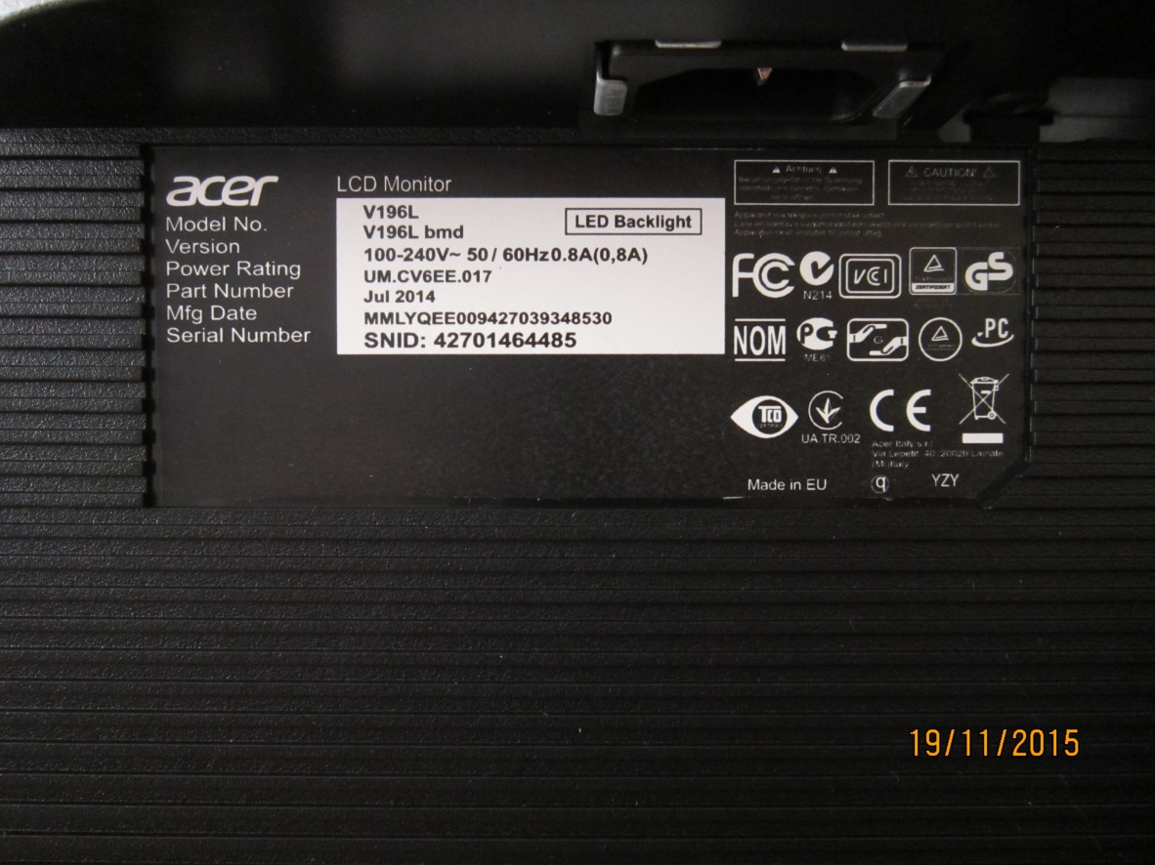
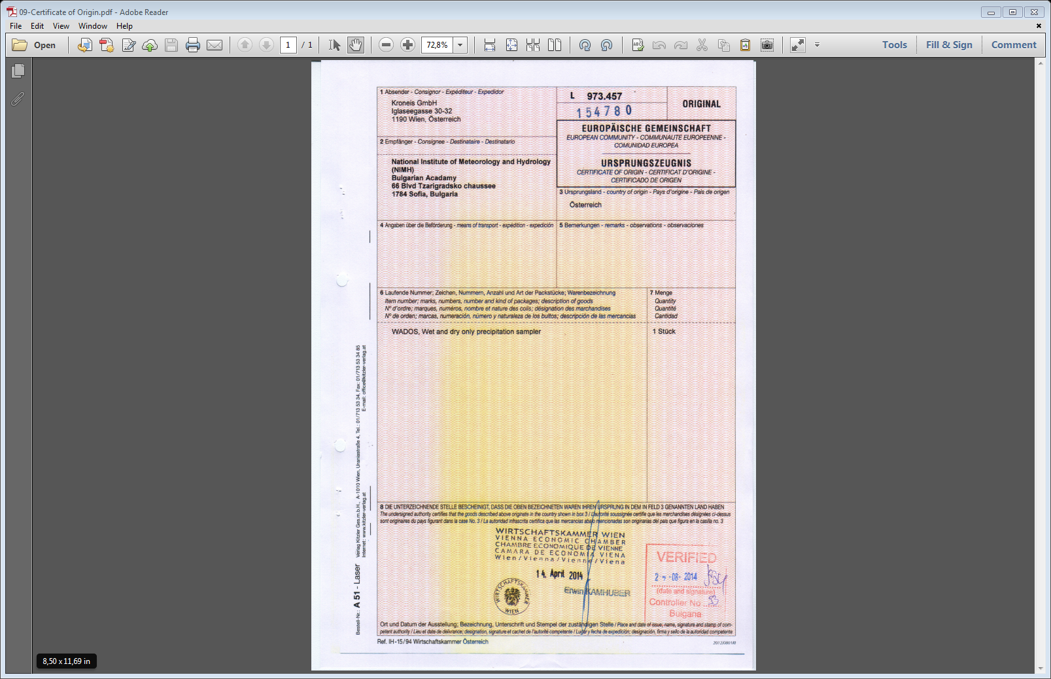
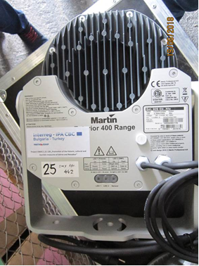
örnek kullanımlar

Slide 19
önemli bilgiler
Tek Teklif ihale prosedürü haricindeki tüm prosedürler için ihale belgeleri , Programın http://www.ipacbc-bgtr.eu. İnternet sitesinde yayınlanmak üzere OS'ye gönderilmelidir.
Yayınlanacak tüm belgeler, ilgili satın alma prosedürünün türüne bağlı olarak, taranmış resmi bir ön yazı ile birlikte sunulmalı ve Yararlanıcı Portalı aracılığıyla OS'ye gönderilmelidir. Belgeler, ihtiyaç duyulan yayın tarihinden en az 5 gün önce OS'ye gönderilmelidir. Programın internet sitesinde ve diğer medyada eşzamanlı olarak yayınlanmasını sağlamak için, Yararlanıcılar, gerekli yayın tarihini, iletişim için e-postayı ve diğer belirli bilgileri ön yazı mektubun da belirtmelidir.
(20.000 Euro üzerindeki sözleşmeler için) Yararlanıcı, OS temsilcilerini, tekliflerin alınması için son tarihten en geç 10 gün önce değerlendirme sürecine gözlemci olarak katılmaya davet etmelidir.

Slide 20
SATIN ALMA PLANI
INTERREG-IPA CBC Bulgaria – Turkey Programme
CCI 2014TC16I5CB005
„Proje Uygulama Eğitimi“
Üçüncü Teklif Çağrısı
22 Ekim 2020
The Programme is financed by the European Union through the Instrument for Pre-accession Assistance II (IPA II) .

Slide 21
satın alma planı
Yararlanıcı alt ihale sürecini, hibe sözleşmesinin bir parçası olan satın alma planının Ortak Sekretarya tarafından onaylanmasından sonra başlatmalıdır.
Proje Satın Alma Planı (Proje Uygulama Rehberi Ek 2) ve yararlanıcı portalında yer alır;
Ana Yararlanıcı tüm ortakların bilgilerini bir araya getirir;
Ana Yararlanıcı hibe sözleşmesinin imzalanmasının ardından 10 gün içinde Satın Alma Planını yararlanıcı portalı aracılığıyla Ortak Sekretarya ’ya iletir.
Satın almanın türünü belirlerken faaliyetin baskın gelen tarafına önem verilmelidir. Örneğin, tanıtım materyallerinin hazırlanmasına ilişkin bir işte, tasarım ve baskı öncesi işler baskı masrafından daha çoksa hizmet sözleşmesi imzalanmalıdır.

Slide 22
satın alma planı
Yararlanıcı önceden piyasa araştırması yapmalıdır.
Benzer hizmet, tedarik ve inşaat işleri için sözleşmeleri bölmek kabul edilemez,
Benzer hizmet, tedarik ve inşaat işleri tek bir ihale kapsamında sözleşmeye bağlanmalıdır,
Benzer hizmet, tedarik ve inşaat işleri normalde tek bir alt yüklenici tarafından sağlanabilecek olan işlerdir.
Proje yararlanıcısı, birden fazla hizmet/tedarik/inşaat işinde tek bir alt yükleniciyle çalışmak istiyorsa, ilgili tutar tek bir ihale sürecine veya ihale yapılmayacaksa tek bir sözleşmeye tabi tutulmalıdır;
Birden fazla hizmet/tedarik/inşaat işi birleştirmek veya ayırmak istenirse ilgili usullere başlanmadan önce satın alma planında değişiklik yapılmalı ve onaylatılmalıdır.

Slide 23
satın alma planı
Ortak Sekretarya, planın onaylanmasının ardından 5 iş günü içinde Ana Yararlanıcıyı bilgilendirir ve onaylı belgeyi sisteme yükler;
Onay sürecinde açıklama ve değişiklik gerekirse Ortak Sekretarya yararlanıcıya bilgi verir,
Ana Yararlanıcı değiştirilen planı 3 gün içinde Sekretarya ’ya iletir,
Satın alma planında bir değişiklik yapılması gerekiyorsa Ana Yararlanıcı Ortak Sekretarya’yı önceden bilgilendirmelidir,
Değişiklikler onaylanmadan yenilenen ihale usulü uygulanmamalıdır.

Slide 24
hazırlarken dikkat edilmesi gerekenler
İdari bilgileri ve versiyon numaraları doğru girilmeli; Ana Yararlanıcının resmi yetkilisi tarafından imzalanmalı;
İhalenin başlığı sözleşmenin konusuyla ve proje faaliyetlerinin içeriğiyle açıkça uyumlu olmalı;
İhaleye çıkılacak tarih gerçekçi ve faaliyet planı ile uyumlu olmalı;
Faaliyet planındaki değişiklikler satın alma planına da yansıtılmalı;
Doğru ihale usulü öngörülen harcamalar ve ihale eşiklerine uygun olarak belirlenmeli;
Hizmet, tedarik ve inşaat sütunları sözleşmenin toplam tutarını içermeli;
“comments” Notlar kısmına kapsamlı bilgi girilmeli- bütçe kalemleri, ihale kısımları;
İhale sürecine tabi olmayan harcamalar – “Expenses that will not be procured” kısmına yazılmalı; Harcamaları sınıflandırma gerekçeleri ilgili kısma yazılmalı;

Slide 25
Mali Uygulamalar
INTERREG-IPA CBC Bulgaria – Turkey Programme
CCI 2014TC16I5CB005
„Proje Uygulama Eğitimi“
Üçüncü Teklif Çağrısı
22 Ekim 2020
The Programme is financed by the European Union through the Instrument for Pre-accession Assistance II (IPA II) .

Slide 26
MALİ YÖNETİM - ORTAK ÇERÇEVE
İlk Adım:
  1. 10 gün içinde; Proje uygulama dönemi başladıktan sonra 10 gün içinde Ana yararlanıcının Ortak Sekretarya ’ya sunması gereken belgeler:
  Her bir proje ortağı; proje faaliyetlerinin başarılı uygulanması için gerekli ve nitelikli proje personeli çalıştıracağını, serbest bir formatta yasal temsilci tarafından imzalanmış şekli ile beyan eder. ;
  Her bir proje ortağı, proje yönetim ekibi üyelerinin görevlerine ilişkin kısa bir açıklamanın yer aldığı ve yapılan işleri ayrıntısıyla gösteren belge düzenlemelidir.
  2. Banka Hesabı– Ana Yararlanıcı, proje için ayrı bir banka hesabı açmalıdır;
3. 20 gün içinde ; Projenin uygulama dönemi başladıktan sonra 20 gün içinde Ana yararlanıcı, Ortak Sekretarya ’ya detaylı bütçeye dayalı 3 aylık dönemlere göre hazırlanmış Nakit Akış Planı sunmalıdır. Nakit Akış Planı, Ana Yararlanıcılara Ortak Sekretarya tarafından gönderilir. ;
4. Talep edilen harcamaların Doğrulaması – Rapor edilen harcamaların kontrolü ve onayı İlk Seviye Uzmanı tarafından yapılır.
5. Ödeme talebinin sunulması– Yararlanıcı Portalı aracılığıyla yapılır.

Slide 27
MALİ YÖNETİM
Avans Ödeme Talebinin iletilmesi
Hibe sözleşmesinin toplam tutarının % 20'si oranında iki dilim halinde ödenecektir:
Hibe Sözleşmesi imzalandıktan sonra toplam tutarın %10’u – Hibe sözleşmesinin imzalanmasından sonra Ana yararlanıcı İlgili avans ödeme talebini (Ek 6 “Ödeme talep formu”) ve Mali Kimlik Formu (FIF) ile birlikte Yönetim Makamına iletir. İlgili talebin ödemesi en geç 45 gün içerisinde Yönetim Makamı tarafından Ana yararlanıcının banka hesabına gönderilir;
Hibe Sözleşmesi toplam tutarının diğer %10 ‘luk kısmı – proje ortaklarından birinin yatırım faaliyeti için bir alt sözleşme imzalanmasından sonra ilgili avans ödeme talebinin (Ek 6 “Ödeme talep formu”) ve Mali Kimlik Formu (FIF) ile birlikte Yönetim Makamına iletmesinden sonra gerçekleşir.

Slide 28
MALİ YÖNETİM
Ara / Nihai Ödeme Talebinin iletilmesi :
Ara ödeme talebi, Yararlanıcılar tarafından gerçekleştirilen harcamalara bağlıdır. harcamaların doğrulanması tamamlandıktan sonra 5 gün içinde sunulacaktır.
Ana Yararlanıcı, her raporlama döneminin bitiminden sonra - yapılan harcamaların doğrulanması için her üç / altı ayda bir - ara ödeme talebi hazırlayacaktır.
Ana Yararlanıcı ’ya, nihai ödeme Proje Uygulama Dönemi sonunda ve ilgili harcamalar kontrolörler tarafından doğrulandıktan sonra yapılır. Nihai ödeme talebi, Ana Yararlanıcı tarafından FLC kontrolöründen alınan nihai doğrulama sertifikasının tarihinden sonraki 15 gün içinde, ancak projenin tamamlanmasından sonra en geç 110 gün içinde sunulacaktır.

Slide 29
MALİ YÖNETİM
Proje kapsamında harcama yapmaya başlamadan önce lütfen kontrol edin:
Harcamaların uygunluğu kontrol edilmelidir;
Uygun olmayan harcamalar nelerdir belirlenmelidir;
Proje kapsamında bütçeye hangi harcamalar dahil tespit edilmelidir;
Ayrıntılı bir faaliyet planı oluşturulmalı ve proje ortakları ile proje başlangıç toplantısı düzenlenip , ilgili konular plan üzerinden ayrıntılı görüşülüp tutanak altına alınmalıdır;
Proje kapsamındaki görev dağılımlarını, ekip üyeleri arasında başlangıç toplantısı sırasında paylaştırılmalıdır.

Slide 30
harcamaların uygunluğu
Bir harcamanın uygun harcama kabul edilebilmesi için gereklilikler:
Proje kapsamındaki faaliyetlerin uygulanması ve sağlam mali yönetim ilkelerine uygun olması gereklidir;
Proje kapsamındaki faaliyetlerin proje uygulanmasının son tarihi içerisinde gerçekten uygulanmış ve projenin tamamlanmasından itibaren en geç 45 gün içinde ödenmesinin yapılmış olması;
Tüm birincil muhasebe belgelerinin ulusal mevzuata göre düzenlenmiş olması gereklidir;
Finansman anlaşmasının şartlarına uygun olarak ilgili ortak tarafından uygulanmalı, ödemesi yapılmalı ve İlk Seviye Kontrolörleri tarafından harcamaların uygunluğu doğrulanmalıdır (kontrol edilir ve onaylanır);
Ulusal mevzuata ve Avrupa mevzuatı hükümlerine uygun olarak düzenlenmelidir.
Doğru bütçe satırında rapor edilmelidir.

Slide 31
harcamaların uygunluğu
Katma Değer Vergisi (KDV) harcamaları, verginin başka bir kaynak tarafından iade edilememesi nedeniyle uygun harcama kabul edilir. Program kapsamında yalnızca iade edilmeyen KDV harcamaları uygundur.
Proje teklifinin hazırlanması için harcamaların uygunluğunun başlangıç tarihi Bulgaristan’daki ortaklar için Program döneminin başlangıç tarihi olan- 01 Ocak 2014 dür. Türkiye'deki ortaklar için Programın Avrupa Komisyonu'na sunulduğu tarihi takip eden tarihtir. (22.09.2014).
Proje teklifinin hazırlanması için harcamaların uygunluğu için son tarih, proje teklifinin sunulduğu tarihtir.
Projenin hazırlanmasına yönelik harcamalar, yalnızca ilgili proje ortağı tarafından ilk ödeme talebi ile geri ödeme için talep edilmeli ve ilgili talep MA'nın yönergelerine uygun olarak doğrulanmalıdır.

Slide 32

destekleyici belgelere ilişkin gereklilikler
  Harcamaların türüne bağlı olarak tüm harcamalar destekleyici belgelerle birlikte kanıtlanmalıdır ve yedeklenmelidir.;
  Tüm birincil muhasebe belgelerinin ulusal mevzuata göre düzenlenmiş olması gereklidir;
  Belgelerin Bulgaristan yada Türkiye Cumhuriyeti sınırları dışında düzenlendiği durumlarda, Belgeler İngilizce olarak düzenlenmeli veya yararlanıcı ülkenin dilinde düzenleniyor ise, ekli tercümesi ile birlikte sunulmalıdır;
  Harcamaları birden fazla bütçe satırında talep etmek için tek bir fatura kullanılıyor ise fatura veya eklerini, bütçedeki kısım kadar bölmeniz gerekir. (Örneğin : Salon kirası, ekipman kirası , kahve molaları, vb.)
  Tüm ortaklar, birincil muhasebe belgelerinde (özellikle faturalar), Harcamaların“ proje № ……/ proje kodu/veya proje adı /…… Interreg –IPA CBC Programme Bulgaria-Turkey” programı kapsamında yapıldığını belirtmelidir.;

Slide 33
mali yönetim
HER ÖDEME TALEBİ İLE BİRLİKTE İLETİLECEK BELGELER
Hibe Sözleşmesi uyarınca Ana Yararlanıcı kuruluşunun yasal temsilcisi tarafından imzalanan Ödeme Talebi (Annex 6);
Kontrolör tarafından iletilen doğrulama sertifikası;
Tüm proje ortaklarından gelen faturaların ve mali raporun + alt yükleniciler ile imzalanan anlaşmaların listesi;
Ana Yararlanıcının Mali Kimlik Formu (Annex 1);
İlk Seviye Kontrolörü atama sertifikası – Sadece Türk ortaklar için;
Bulgar ortaklar için KDV kapsamında kayıt beyannameleri (Аnnex 11).

Slide 34
mali yönetim
Projeden çifte finansman sağlanmadığına ilişkin beyan (Annex 12) - tüm proje ortakları için;
Personel istihdam beyanı (Annex 16) gerekirse ortaklardan her biri;
İtiraz beyanları (varsa).(Annex 7)
Ödeme Talebi ile birlikte İtiraz Beyanı alındığında, ortaya çıkan sorun giderilinceye kadar tüm süreç durdurulacaktır.
Fatura Raporu/Mali Rapor hazırlanırken, Ana Yararlanıcı ve proje ortakları ulusal para birimini, harcamaların yapıldığı (fatura tarihi) kuru dikkate alarak Avrupa Komisyonu’nun aşağıda verilen internet sitesindeki oranlara göre Avro ’ya çevirmesi gerektiğini unutmayın; http://ec.europa.eu/budget/graphs/inforeuro.html

Slide 35
mali yönetim
İlk Seviye Kontrolörünün harcamaları doğrulanmasından sonra, Ana Yararlanıcı, yararlanıcı portalına ödeme talebini ve beraberindeki belgeleri ekleri yükleyerek MA’ya iletmelidir.
MA'nın mali uzmanı tarafından belgelerin kontrolü gerçekleştirilir ve gerekirse ilgili uzman, eksiklerin tamamlanmasını veya ek belgelerin sunulmasını talep edebilir;
MA tarafından ödemenin gerçekleştirilmesi için son tarih - Ödeme talebinin alınmasından itibaren 45 gün (avans ödemesi için - 20 gün);
Ana Yararlanıcı ilgili fonları Ortaklık Anlaşması uyarınca ortaklara aktarmak ile yükümlüdür.
Dikkat! Lütfen raporlama sürecindeki son tarihlere, belgelerin doğru doldurulmasına, raporlanmasına ve beraberindeki tüm belgelerin sunumuna özen gösterin.

Slide 36

Mali Yönetim
Avans ödemesi ve ara ödemelerin toplam tutarı, Hibe sözleşmesinin toplam değerinin% 80'ini geçemez.
% 80 sınırına ulaşıldıktan sonra, ödenen avans doğrulanmış maliyetlerden karşılamaya başlar.
Bununla birlikte, proje kapsamındaki her bir ortak için Avans ödemesi ve Ara ödemeler, ortağın toplam bütçesinin% 100'ünü geçemez.
Nihai ödemede, Harcamalar projenin uygulama süresi içinde yapılmalıdır ve projenin tamamlanmasından sonra en geç 45 gün içinde ödenmelidir.

Slide 37

UYGULAMA TAVSİYELERİ
Sözleşmeler iş kanununa uygun olarak düzenlenmeli ve personelin, çalışma süresi, görevleri ve iş tanımını içerecek şekilde hazırlanmalıdır. Proje personeline verilecek ücretler çalışanların bordrolarına dayanmalıdır.
Her personelin projede çalışmasından doğan vergi, sosyal güvenlik vb. konular kanunların gerektirdiği şekliyle uygulanmalıdır ve brüt toplama dayanmalıdır. Maaşlar kuruluşun maaş standartlarının üzerinde olmamalıdır.
Kısa dönemli çalışma sözleşmelerinde uzmanların aylık gün ve zaman çizelgesi doldurulmalıdır.
Net maaşlar hiçbir şekilde proje personeline elden ödenmemelidir. Banka aracılığıyla çalışanın kişisel hesabına gönderilmelidir. Maaş ödemesi için TL ödeme yapılacak ise aylık info € kur kullanılmalıdır.
Proje personelinin sadece proje merkezi dışında geçirdiği geceler için harcırah almaya hakkı vardır. Harcırah kapsamında yapılan ödemeler fatura vs. gibi belgelerle kanıtlanmalıdır.

Slide 38
UYGULAMA TAVSİYELERİ
Program kurallarına hakim olun ve son başvuru tarihlerini not edin;
OS uzmanlarına her türlü konuda danışın ve onların önerilerini dikkate alın;
Mali Raporlarınızı sunarken son tarihlere ve ilgili akış şemalarına dikkat edin;
Destekleyici belgeleriniz her zaman program otoriteleri tarafından denetime hazır olsun;
Göndereceğiz belgeler için resmi nitelikte üst yazı ekleyin;
Uygulama Alanı Dışındaki Harcamalar;- proje faaliyetleri ile ilgili olması gerektiğini unutmayın.

Slide 39
UYGULAMA TAVSİYELERİ
Harcırah ödemelerinin de istisnalar dışında bankalar aracılığıyla yapılması gerekmektedir. Ödeme öncesinde, “Harcırah Bildirim Tablosu” nun hak sahibi tarafından doldurularak imzalanması, proje sorumlusu tarafından da onaylanması gereklidir.
Tüm uçak biletleri ve biniş kartları yararlanıcı tarafından tutulmalıdır. Her hangi bir biletin KDV’si uygun maliyet olarak kabul edilemez. Eğer bilet KDV içeriyorsa sadece KDV hariç kısmı uygun maliyet olacaktır. Ekipman ve malzeme alımları KDV, ÖTV ve gümrük vergilerinden muaftır. Tüm satın alımlar AK Satın Alma Kurallarına dahilinde olmalı (Hibe Sözleşmesi –Ek 4) ve Menşei kurallarına uygun olmalıdır.
Uygun gerekçelendirme ile en ucuz olanı raporlama süreci veya satın alma sürecinde almak üzere hareket edilebilir. Tüm alımlar pazar fiyatları ile paralellik göstermelidir.
Bu doğrultuda satın alınan mal proje uygulama süresi içinde alınmış olmalı önce veya sonra alınan malların ödemesi geçerli sayılmamaktadır. Alınan mallar sözleşme hazırlanmalı fatura karşılığında banka yoluyla ödemesi yapılmalıdır.

Slide 40
UYGULAMA TAVSİYELERİ
Yapılan her harcama uygun muhasebe sitemine göre kayıt altına alınmalıdır.
Kurumun bağlı bulunduğu mali yönetim çerçevesinde her türlü kanuni yükümlülüğe bağlı kalarak harcamalar yapılmalıdır. Kurumlarla yapılan tüm resmi yazışmalar saklanmalıdır.
Hibe alan kurum, kurum dışından gelen bu kaynağı bağlı bulunduğu ve yükümlü olduğu üst kurumlara bildirerek gereklilikleri yerine getirmelidir( örn: dernekler).-Bu doğrultuda Hibe Yararlanıcısı uyguladığı her adımdan kendisi sorumlu olacaktır.
Projede oluşturulan raporlar, çalışmalar, belgeler, materyaller; toplantı tutanakları, eğitim, konferans, seminer katılımcı listeleri, basılı materyaller, görünürlük malzemeleri , video kayıtları, fotoğraflar vb. Proje kapsamında proje bütçesinden yapılmış bütün harcamalara ait dokümanları (fatura, sözleşme, bordro, makbuz, bilet, biniş kartı, dekont, hesap dökümleri, ödeme belgeleri vb.) kayıt altına almalı ve bu evrakların orijinal nüshalarını düzenli, kolay ulaşılabilir, incelenebilir şekilde muhafaza etmelidir. Bu belgeleri daha sonra incelenmek üzere sözleşme gereği 7 yıl boyunca saklamalıdır.!!!!!!!

Slide 41

SIK YAPILAN HATALAR
  Ödeme talebinin sıra numarasının yanlış sunulması;
  Raporlama döneminin veya proje süresinin yanlış yazılması;
  Ödeme Talebinin tutarının, her bir ortak için FLC tarafından doldurulan harcamaların doğrulama Sertifikasında belirtilen doğrulanmış tutarlara karşılık gelmemesi;
  Hibe sözleşmesinde belirlenen ödeme talebinin sunulması için son tarih / son tarihlere uyulmaması;
  Ödeme taleplerinin özetlenmemesi , yani ilgili raporlama dönemi için tüm proje ortaklarının harcamalarını içermiyor olması.

Slide 42
SIK YAPILAN HATALAR
  Fatura Raporu ve Mali Rapordaki Hatalar:
  Harcamaların yanlış bütçe satırında raporlanması;
  Fatura raporlarında ve Mali Raporda belirli bir gider için çeşitli değerlerin gösterilmesi;
  Fatura raporunda belirtilen harcamaların açıklamasının, başvuru formunda öngörülen harcamalara karşılık gelmiyor olması;
  Proje kapsamında harcamaların yapıldığını kanıtlayan destekleyici belgelerin eksik sunulması;
  Fatura raporunu doldururken bilgilerin tamamen doldurulmaması veya kısmen doldurulması;
  Fatura raporunda harcamaların açıklamalarının net olarak yapılmaması.

Slide 43
SIK YAPILAN HATALAR
  Başvuru formunda onaylanan bütçe satırının tutarını aşan harcamaların rapor edilmesi;
  BL1'de onaylanan aylık ve saatlik oranlar ile ay / saat sayılarına, taslak bütçede açıklandığı gibi kesinlikle uyulmalı ve onaylanan bütçeye bağlı olarak ayrı aylar / saatler olarak hesaplanmalıdır)tüm raporlama dönemi için toplam tutar olarak değil;
  BL1 altındaki seyahat harcamaları, gerçekten harcanan kaynaklar temelinde raporlanmalıdır – yapılan sık bir hata, bu harcamaların, gerçekten yapılan harcamalar daha düşük olmasına rağmen, onaylanan bütçe oranları temelinde hesaplanması ve raporlanmasıdır;
  Teknik ve aritmetik hatalar.

Slide 44
SIK YAPILAN HATALAR
  Eklenen belgelerdeki sık görülen hatalar:
  LP'nin mali kimlik formunda SWIFT kodu belirtmemesi;
  Doğrulama paketi olarak iletilmesi gereken belgelerdeki eksiklikler;
  Pakete eşlik eden diğer belgelerdeki eksik
  Ödeme talebi formunun eski sürümlerinin ve farklı uygulamaların kullanılması.

Slide 45
SIK YAPILAN HATALAR
  Diğer ihmaller:
  Harcamaların uygunluğunun kontrolü sırasında İlk Seviye kontrolörü tarafından talep edilen tüm ek belgeler, yeterli denetim izi sağlamak için "Faturalar" / "Tedarikler" Bölümüne yüklenmelidir;
  Taranan belgelerin okunaksız kopyalarının iletilmesi;
  Her sayfanın ayrı bir dosya olarak taranması;
  Açıklanan bilgilerin okunaksız olması ve İngilizce olarak doldurulmaması;

Slide 46
Uygun olmayan harcamalar
Proje ile ilişkilendirilmemiş maliyetler;
Her türlü KDV’ler
Arazi yada mevcut binaların satın alınması, kiralanması;
Para cezaları ve mahkeme masrafları;
İşletim masrafları; Teminat masrafları;
İkinci el ekipman satın alımı;
Döviz kuru dönüşüm masrafları ve maliyetleri ile bileşene özel Avro hesabına ilişkin döviz kuru zararları, ayrıca tamamen finansal nitelikteki diğer giderler.
Tüm faturalar proje süresi içinde alınmalı ve raporların gönderimi öncesinde tüm ödemeler yapılmış olmalıdır. Aksi takdirde uygun harcama kabul edilmez.

Slide 47

INTERREG-IPA CBC Bulgaria – Turkey Programme
CCI 2014TC16I5CB005
TEŞEKKÜRLER VE BAŞARILAR
OS Destek Ofisi Edirne
Adres: Saraçlar Cad. Eser Yavaş İş Merkezi Kat:3 No:3-4 Edirne
E-posta: jtsedirne@ab.gov.tr
The Programme is co-financed by the European Union

